Slide 1
সুপ্রভাত

Slide 2
পরিচিতি
তন্ময় কুমার মণ্ডল
সহকারী শিক্ষক(কৃষি)
বিদ্যানন্দী হোসেনপুর দাখিল মাদ্রাসা
রাজৈর, মাদারীপুর।
শ্রেণিঃ সপ্তম
বিষয়ঃ বাংলাদেশ ও বিশ্বপরিচয়
অধ্যায়ঃ দশম
বাংলাদেশের সামাজিক সমস্যা
সময়ঃ ৪৫ মিনিট

Slide 3
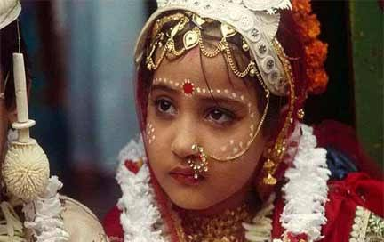
নিম্নের ছবি দুটিতে কি লক্ষ্য করা যায়?
আমাদের আজকের পাঠ
বাল্য বিবাহ
দশম অধ্যায় পাঠ ৪ ও ৫

Slide 4
শিখনফল
বাল্য বিবাহের কারণ উল্লেখ করতে পারবে।
বাল্য বিবাহের ক্ষতি সম্পর্কে বলতে পারবে।
বাল্য বিবাহের প্রতিকার কি হতে পারে তা ব্যাখ্যা করতে পারবে।

Slide 5
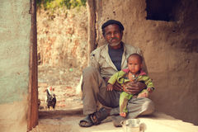
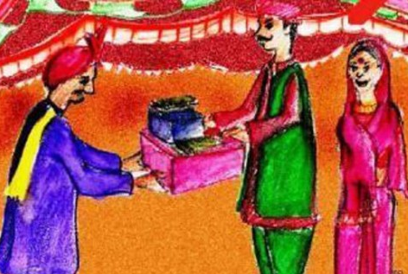
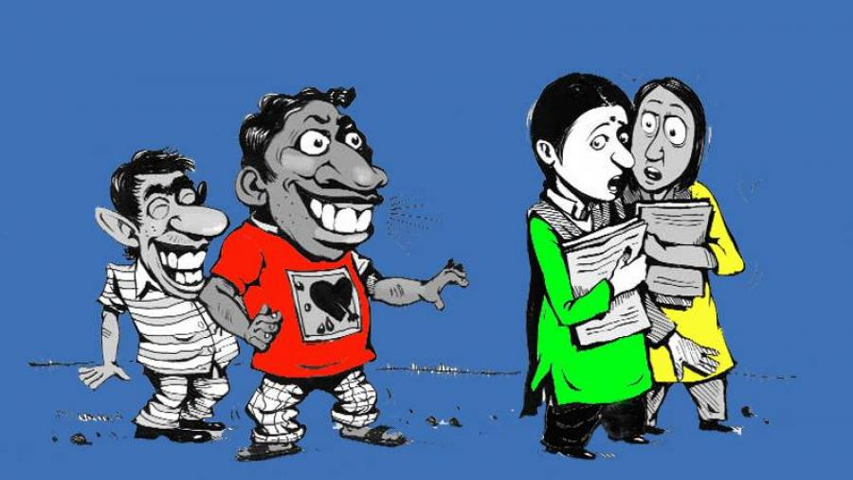
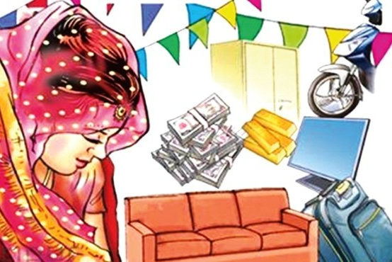
বাল্য বিবাহের কারণ
দরিদ্রতা
যৌতুক
নিরাপত্তাহীনতা
ছেলে=২১ বছর
মেয়ে=১৮ বছর

Slide 6
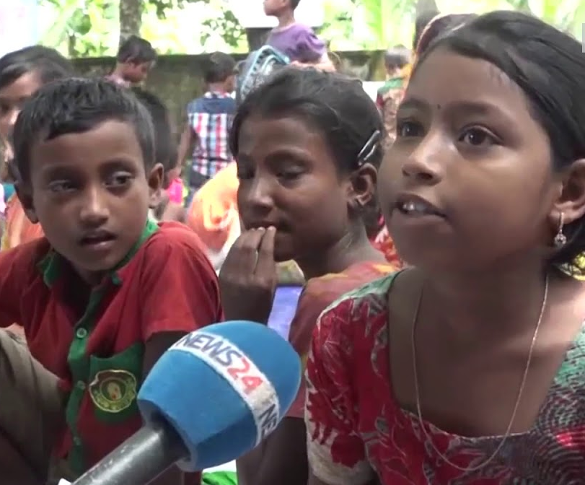
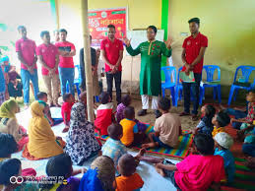
বাংলাদেশে বাল্য বিবাহ সাধারণত মেয়েদের ক্ষেত্রে লক্ষ্য করা যায়। বাল্য বিবাহের আরও কিছু কারণ হলো...
সামাজিক প্রথা, বাল্য বিবাহ সমর্থনকারী আইন, ধর্মীয় ও সামাজিক চাপ, অঞ্চল্ভিত্তিক রীতি, অবিবাহিত থাকার শঙ্কা, মেয়েদের উপার্জনে অক্ষম ভাবা।
নিরক্ষরতাও বাল্য বিবাহের এক অন্যতম প্রধান কারণ

Slide 7
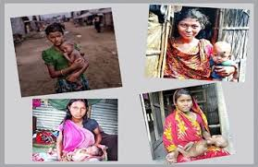
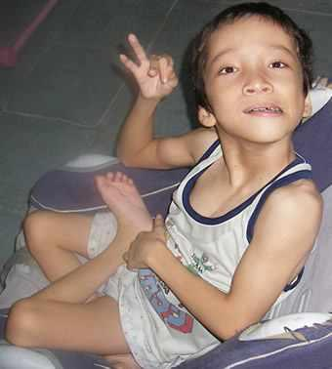
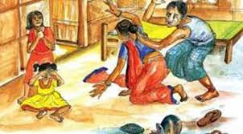
বাল্য বিবাহের ক্ষতি
অল্প বয়সে মা হওয়া, মা ও শিশু উভয়ের ক্ষতি
প্রতিবন্ধী শিশু জন্মদান
সংসারে অশান্তি

Slide 8
দলীয় কাজ
জোড়ায় কাজ
স
ম
য় ২
মি
নি
ট
স
ম
য় ৩
মি
নি
ট
বাল্য বিবাহের কারণসমূহ লিখ
বাল্য বিবাহের ক্ষতি কি হতে পারে?

Slide 9
এসো একটি ভিডিও দেখি

Slide 10
বাল্য বিবাহ সম্পর্কিত আইন
বাল্য বিবাহ নিরোধ আইন-২০১৭ অনুযায়ী কোন প্রাপ্ত বয়স্ক কোন ব্যক্তি এ অপরাধ করলে ০২ বছর কারাদণ্ড বা এক লক্ষ টাকা বা উভয় দন্ডে দণ্ডিত হবেন। কোন অপ্রাপ্ত বয়স্ক নারী বা পুরষ বাল্যবিবাহ করলে আইন অনুযায়ী একমাস কারাদণ্ড বা পঞ্চাশ হাজার টাকা বা উভয় দন্ডে দন্ডিত হবেন। পিতা মাতা, অভিভাবক বা অন্য কোন ব্যক্তি বাল্যবিবাহ পরিচালনা করলে সর্বোচ্চ ০২ বছর কারাদন্ড বা পঞ্চাশ হাজার টাকা জরিমানা বা উভয় দন্ডে দন্ডিত হবে।

Slide 11
এসো বাল্যবিবাহের প্রতিকার সম্পর্কে একটি ভিডিও দেখি

Slide 12
ছবিটি লক্ষ্য কর

Slide 13
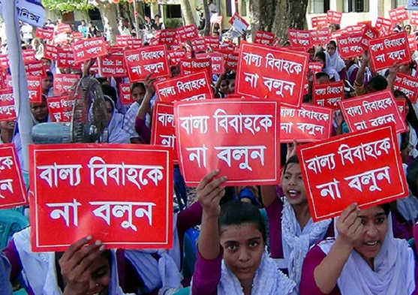
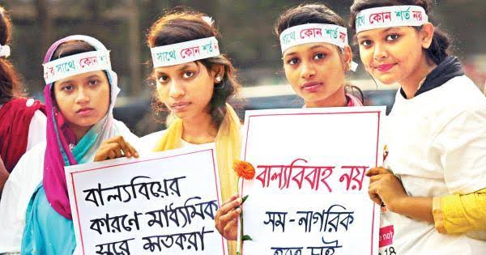
একক কাজ
বাল্যবিবাহ প্রতিরোধে করণীয় কি সে সম্পর্কে একটি অনুচ্ছেদ লিখ।
সময় ৩ মিনিট

Slide 14
বাড়ির কাজ
তোমার পাড়ায় কোন বালিকা বধুর সাক্ষাতকার গ্রহণ করে তা খাতায় লিপিবদ্ধ করে আনবে।

Slide 15
ধন্যবাদ
সমাপ্ত

